Slide 1
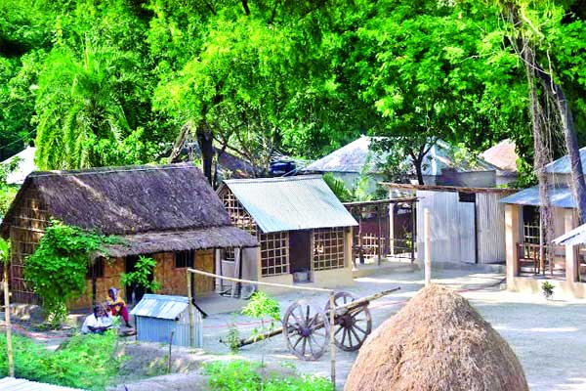
স্বাগতম

Slide 2
পরিচিতি
মোহাম্মদ সাইফুল ইসলাম চৌধুরী
সিনিয়র শিক্ষক
সি.জে.এম উচ্চ বিদ্যালয়
মোহরা, চান্দগাঁও, চট্রগ্রাম।
saifulcjm@gmail.com Mob: 01991945882
শ্রেণিঃ সপ্তম
বিষয়ঃ বাংলা ( সপ্তবর্ণা )
সময়ঃ ৫০ মিনিট ।

Slide 3
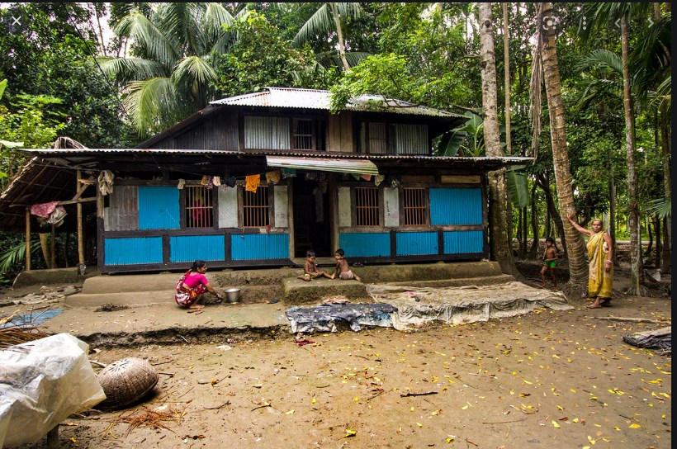
ছবিটি লক্ষ্য করঃ
ছবিতে কি দেখা যাচ্ছে?
এখানে একটি বাড়ির ছবি দেখা যাচ্ছে ।

Slide 4
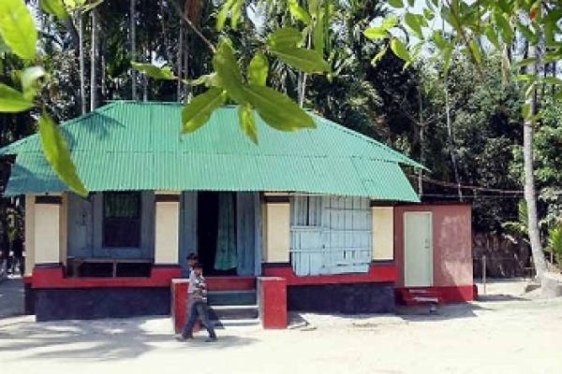
আজকের পাঠ
আমার বাড়ি
জসীম উদদীন

Slide 5
শিখনফল
এই পাঠ শেষে শিক্ষার্থীরা --------
কবি জসীম উদদীন এর সংক্ষিপ্ত পরিচয় বলতে পারবে ;
প্রমিত উচ্চারনে কবিতাটি আবৃত্তি করতে পারবে ;
নতুন শব্দগুলো অর্থসহ বাক্যে প্রয়োগ করতে পারবে ;
আমার বাড়ি কবিতার মূলভাব ব্যাখ্যা করতে পারবে।

Slide 6
কবি জসীম উদদীন এর সংক্ষিপ্ত পরিচয়
নক্সী কাঁথার মাঠ, সোজন বাদিয়ার ঘাট।
১৯৭৬ খ্রিষ্টাব্দে ঢাকায় মৃত্যুবরণ করেন।
বেদের মেয়ে।
হাসু, এক পয়সার বাঁশী, ডালিমকুমার।
রাখালী, বালুচর, মাটির কান্না।
১৯০৩ খ্রীষ্টাব্দে ফরিদপুর জেলার তাম্বুলখানা গ্রামে।
জন্ম
কাহিনিকাব্য
কাব্য গ্রন্থ
নাটক
শিশুতোষ
মৃত্যু

Slide 7
একক কাজ
১. কবি জসীম উদদীন কত খ্রিষ্টাব্দে জন্মগ্রহন করেন?
উত্তর- ১৯০৩ খ্রিষ্টাব্দে ।
২. জসীম উদদীন কি কবি হিসেবে পরিচিত?
উত্তর- পল্লি কবি হিসেবে পরিচিত ।

Slide 8
কবিতা আবৃত্তি শুনি
আদর্শ পাঠ
আমার বাড়ি
জসীম উদদীন
গাই দোহনের শব্দ শুনি জেগো সকাল বেলা,
সারাটা দিন তোমায় লয়ে করব আমি খেলা।
আমার বাড়ি ডালিম গাছে ডালিম ফুলের হাসি,
কাজলা দিঘির কাজল জলে হাঁসগুলি যায় ভাসি।
আমার বাড়ি যাইও ভোমর, এই বরাবর পথ,
মৌরি ফুলের গন্ধ শুঁকে থামিও তব রথ।
আমার বাড়ি যাইও ভোমর, বসতে দেব পিঁড়ে,
জলপান যে করতে দেব শালি ধানের চিঁড়ে।
শালিধানের চিঁড়ে দেব, বিন্নি ধানের খই ,
বাড়ির গাছের কবরি কলা, গামছা বাঁধা দই।
আম কাঁঠালের বনের ধারে শুয়ো আঁচল পাতি,
গাছের শাখা দুলিয়ে বাতাস করব সারা রাতি।
চাঁদমুখে তোর চাঁদের চুমো
মাখিয়ে দেব সুখে,
তারা ফুলের মালা গাঁথি, জড়িয়ে দেব বুকে।

Slide 9
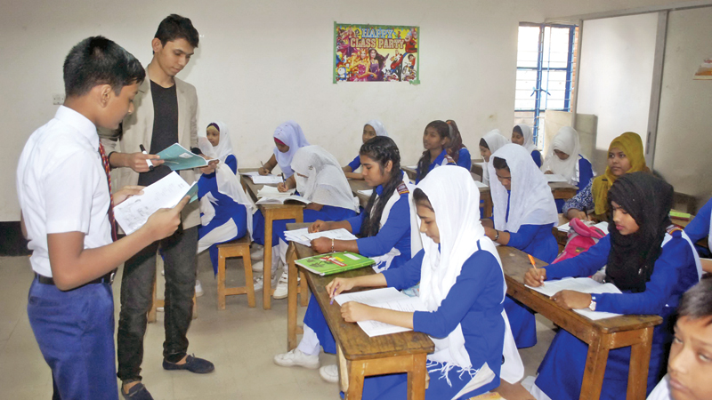
সরব পাঠ
প্রমিত উচ্চারনে কবিতাটি আবৃত্তি কর ।

Slide 10
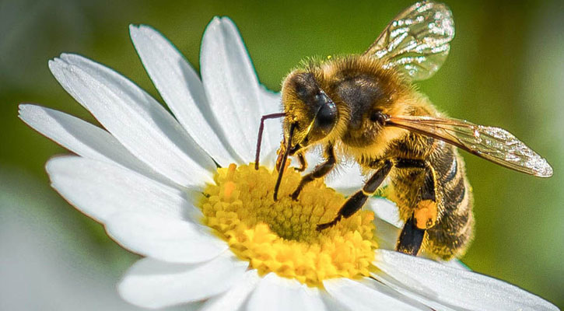
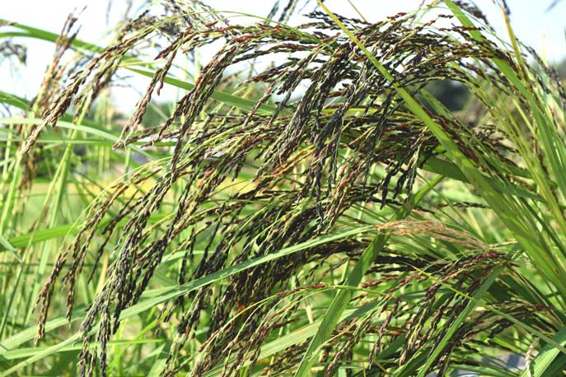
নতুন শব্দের অর্থ জানা
ভোমর
মৌমাছি
শালি ধান
এক প্রকার আমন ধান, যা হেমন্তকালে উৎপন্ন হয়

Slide 11
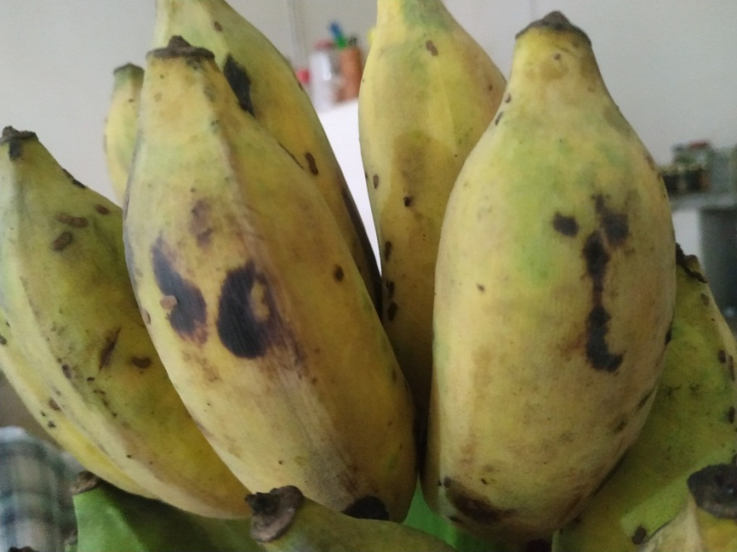
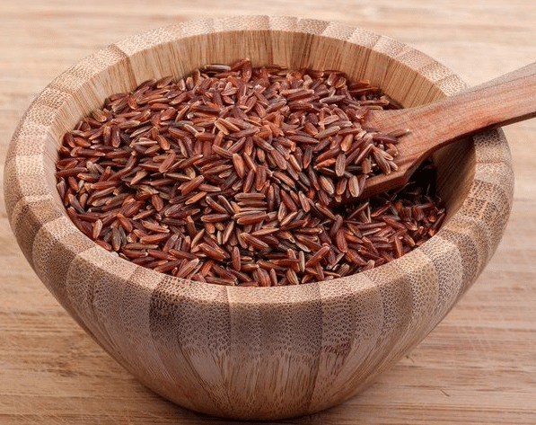
নতুন শব্দের অর্থ জানা
কবরী কলা
স্বাদের জন্য বিখ্যাত এক প্রকার কলা
বিন্নি ধান
বাংলাদেশের আদি জাতের ধানগুলোর একটি

Slide 12
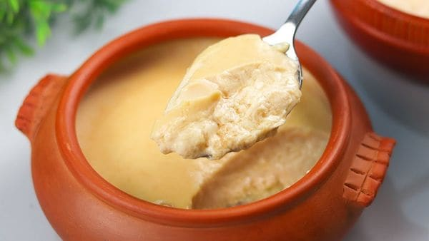
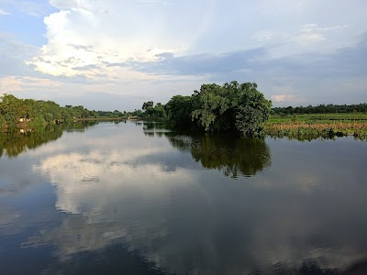
নতুন শব্দের অর্থ জানা
গামছা-বাঁধা দই
অধিক ঘনত্বের ফলে যে দই গামছায় রাখলেও রস গড়িয়ে পড়ে না
কাজলের মতো কালো
জলের দিঘি
কাজলা দিঘি

Slide 13
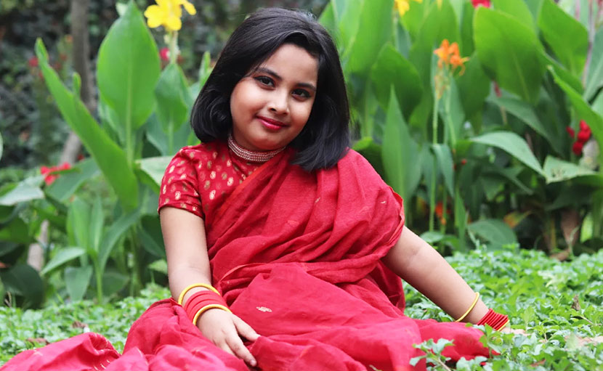
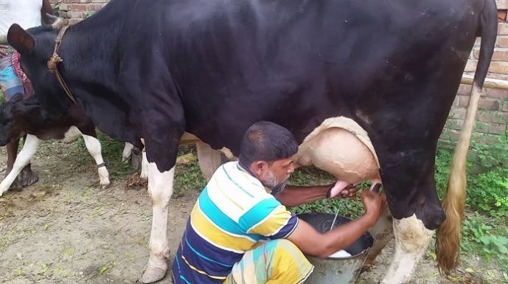
নতুন শব্দের অর্থ জানা
আঁচল পেতে শুয়ে থেকো
শুয়ো আঁচল পাতি
গাভীর দুধ দোহনের শব্দ
গাই দোহনের শব্দ

Slide 14
জোড়ায় কাজ
নিচের শব্দগুলি দিয়ে বাক্য গঠন কর
ভোমর
শালি ধান
কবরী কলা
বিন্নি ধান
কাজলা দিঘি
গামছা-বাঁধা দই
শুয়ো আঁচল পাতি
গাই দোহনের শব্দ

Slide 15
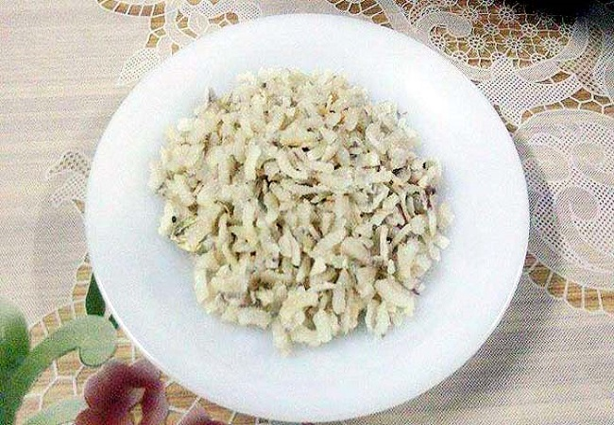
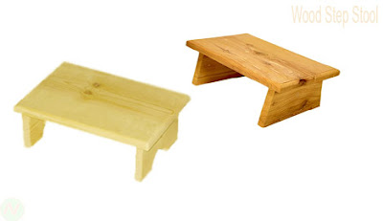
কবিতা বিশ্লেষণ
আমার বাড়ি যাইও ভোমর, বসতে দেব পিঁড়ে,
জলপান যে করতে দেব শালি ধানের চিঁড়ে।

Slide 16
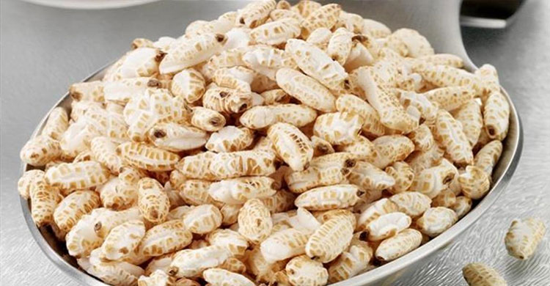
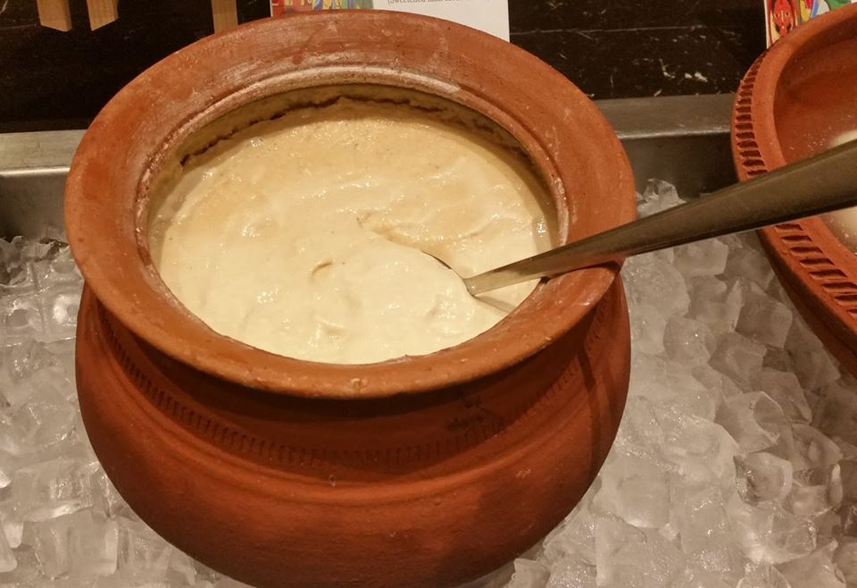
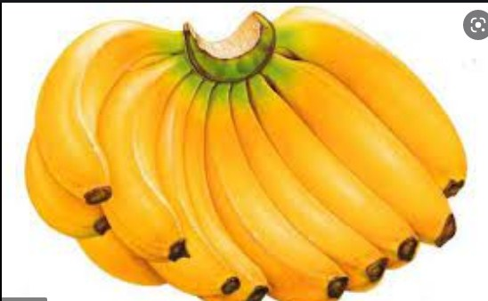
কবিতা বিশ্লেষণ
শালিধানের চিঁড়ে দেব, বিন্নি ধানের খই ,
বাড়ির গাছের কবরি কলা, গামছা বাঁধা দই।

Slide 17
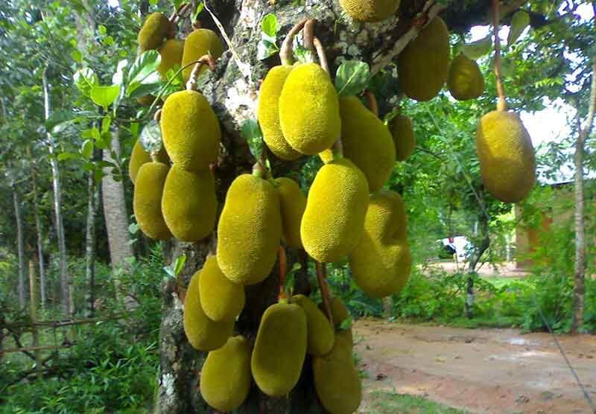
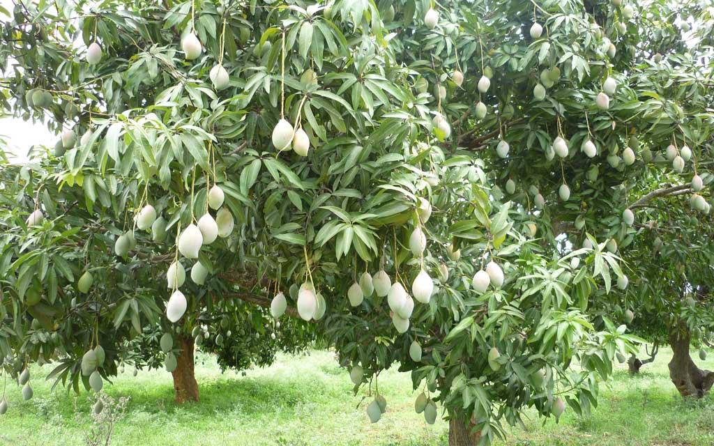
কবিতা বিশ্লেষণ
আম কাঁঠালের বনের ধারে শুয়ো আঁচল পাতি,
গাছের শাখা দুলিয়ে বাতাস করব সারা রাতি।

Slide 18
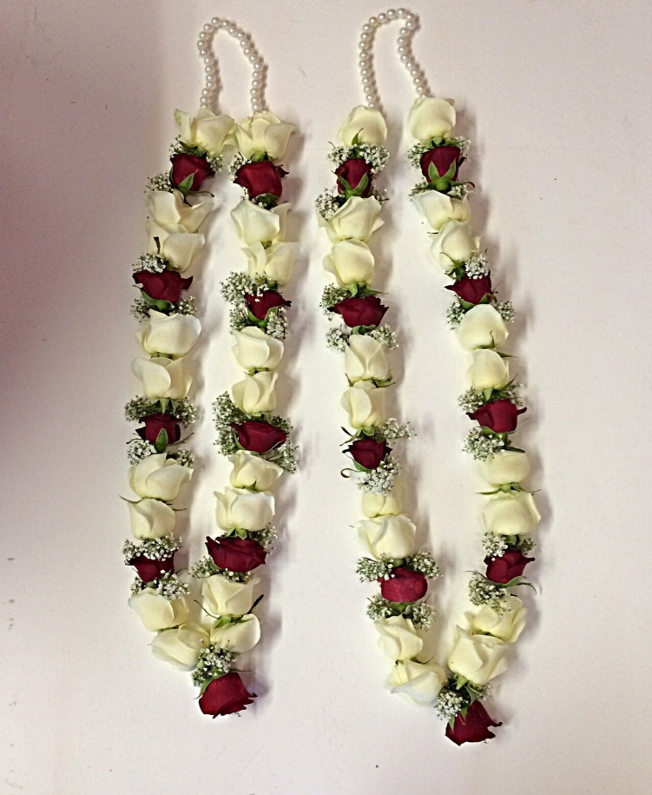
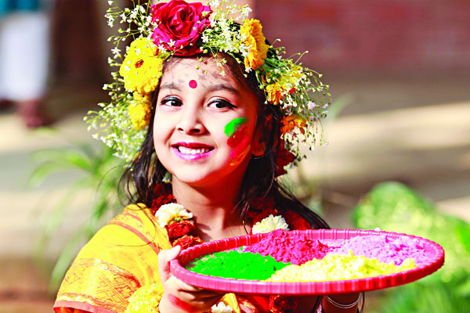
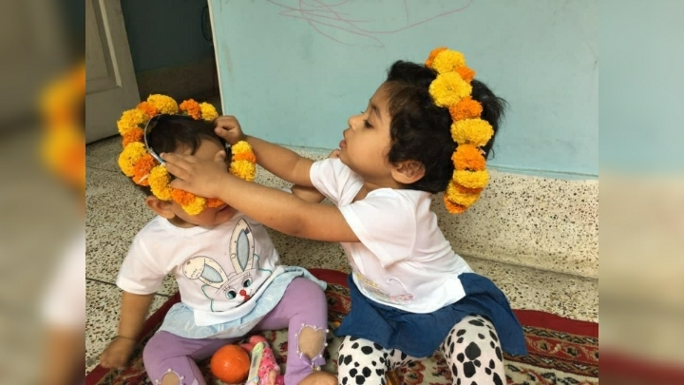
কবিতা বিশ্লেষণ
চাঁদমুখে তোর চাঁদের চুমো
মাখিয়ে দেব সুখে,
তারা ফুলের মালা গাঁথি, জড়িয়ে দেব বুকে।

Slide 19
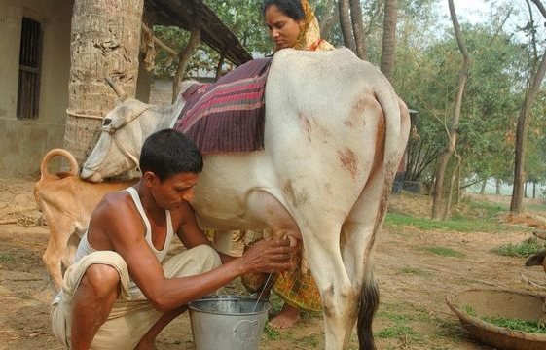
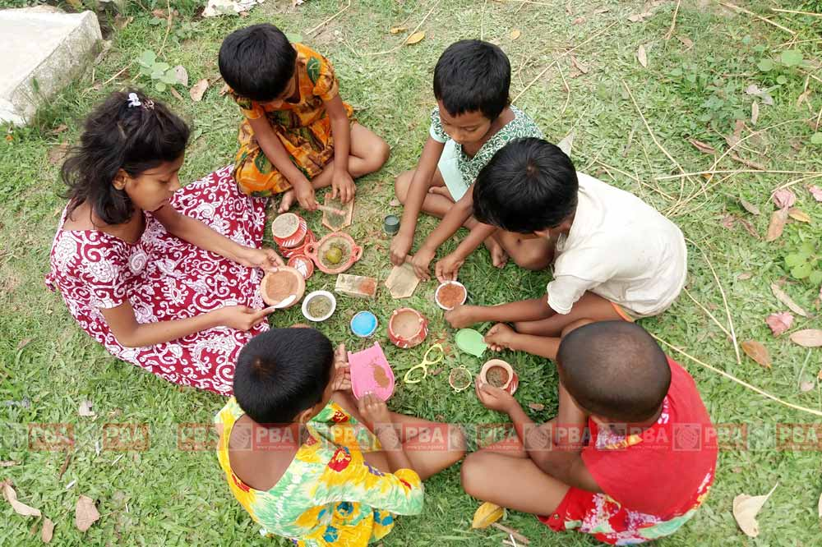
কবিতা বিশ্লেষণ
গাই দোহনের শব্দ শুনি জেগো সকাল বেলা,
সারাটা দিন তোমায় লয়ে করব আমি খেলা।

Slide 20
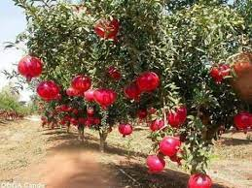
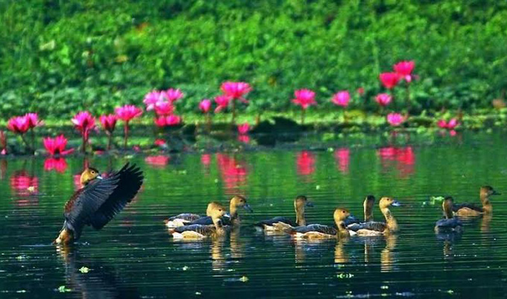
কবিতা বিশ্লেষণ
আমার বাড়ি ডালিম গাছে ডালিম ফুলের হাসি,
কাজলা দিঘির কাজল জলে হাঁসগুলি যায় ভাসি।

Slide 21
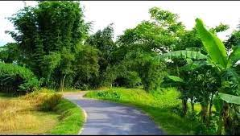
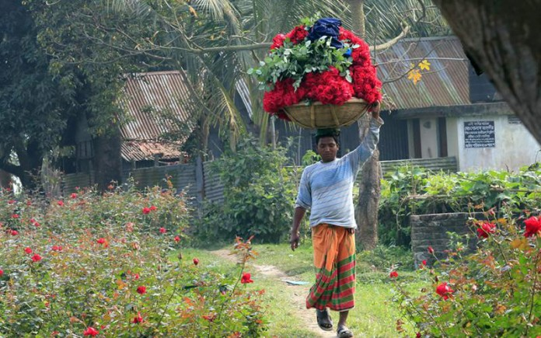
কবিতা বিশ্লেষণ
আমার বাড়ি যাইও ভোমর, এই বরাবর পথ,
মৌরি ফুলের গন্ধ শুঁকে থামিও তব রথ।

Slide 22
মূল্যায়ন
১।‘আমার বাড়ি’ কবিতায় কাজলা দীঘির কাজল জলে কী ভাসে ?
উত্তর- কাজলা দীঘির কাজল জলে হাঁস ভাসে ।
২। ‘আমার বাড়ি’ কবিতায় কবি বন্ধুকে কোন ধানের চিঁড়া খেতে দিবেন ?
উত্তর- কবি বন্ধুকে শালি ধানের চিঁড়া খেতে দিবেন ।
৩। কবি বন্ধুকে কোন ফুলের মালা দিবেন?
উত্তর- কবি বন্ধুকে তারা ফুলের মালা দিবেন ।
৪। কবি বন্ধুকে কিভাবে বাতাস করবেন?
উত্তর- কবি গাছের শাখা দুলিয়ে বন্ধুকে বাতাস করবেন ।

Slide 23
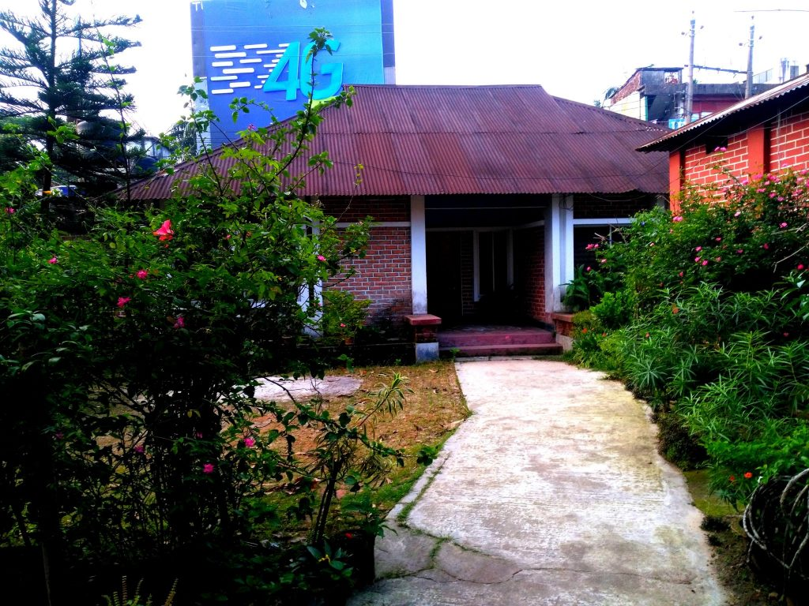
বাড়ির কাজ
আমার বাড়ি কবিতার মূলভাব ব্যাখ্যা কর ।

Slide 24
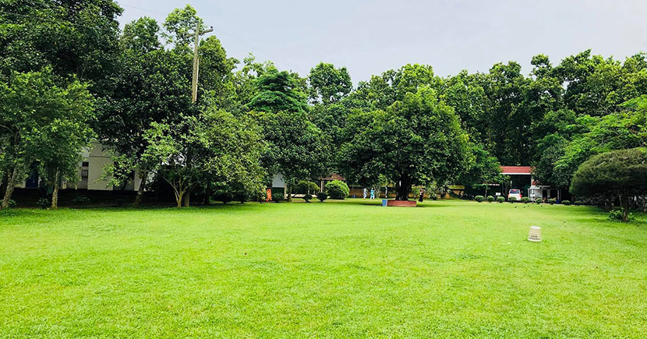
আমাদের গ্রামখানি ছবির মতন, মাটির তলায় এর ছড়ানো রতন।
আমগাছ জামগাছ বাঁশঝাড় যেন, মিলেমিশে আছে ওরা আত্মীয় হেন।
তোমাদের সবাইকে ধন্যবাদ

